Slide 1
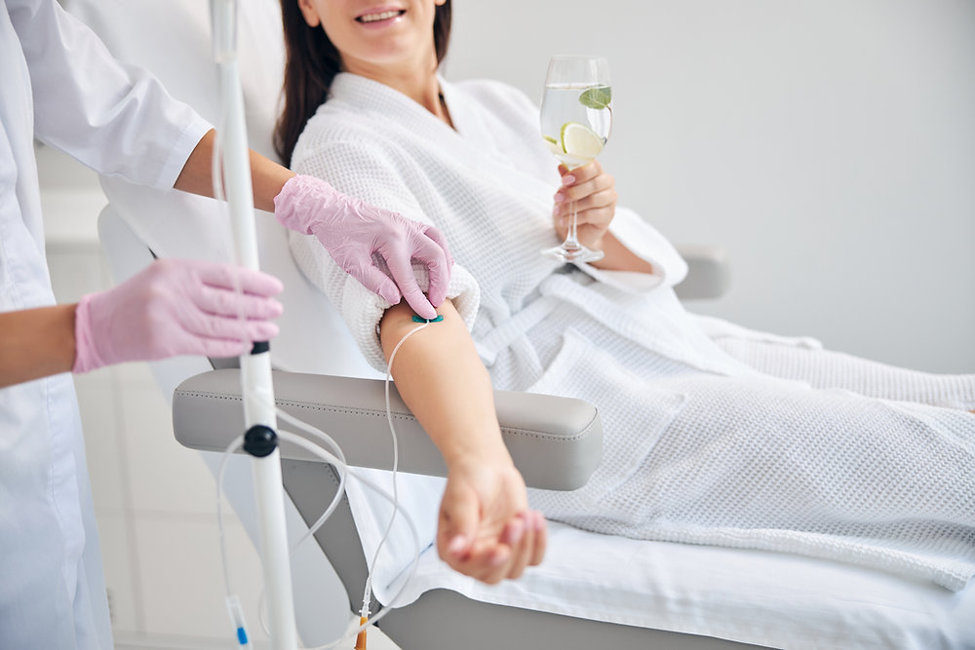


Liệu pháp truyền tĩnh mạch
CHÌA KHÓA CHỐNG LÃO HOÁ MỚI TỪ NHẬT BẢN

Slide 2

Vì sao liệu pháp truyền tĩnh mạch ngày càng được ưa chuộng?
Liệu pháp truyền tĩnh mạch hay liệu pháp IV (Intravenous therapy), ngày càng trở nên phổ biến bởi khả năng mang lại hiệu quả nhanh chóng, hấp thu tối ưu và đa công dụng trong chăm sóc sức khỏe – sắc đẹp – phục hồi.
Hiệu quả nhanh Cảm nhận rõ rệt | Đa dạng ứng dụng Linh hoạt mục tiêu | Phù hợp lối sống bận rộn | Hỗ trợ điều trị & phục hồi chuyên sâu
Dưỡng chất được đưa trực tiếp vào mạch máu, bỏ qua đường tiêu hóa → Hấp thu gần như 100%, không bị phân hủy bởi enzyme dạ dày hoặc gan. Người dùng có thể cảm thấy tỉnh táo, khỏe khoắn, phục hồi năng lượng, da sáng hơn chỉ sau một lần truyền (tùy loại dưỡng chất). | Truyền IV không chỉ giới hạn trong y học, mà đang được ứng dụng rộng rãi trong: Chống lão hóa & làm đẹp da Bù nước – bổ sung khoáng & vitamin Tăng sức đề kháng Thải độc – thanh lọc cơ thể | Một buổi truyền chỉ mất khoảng 30–60 phút. Phù hợp với người ít thời gian, làm việc cường độ cao, muốn phục hồi nhanh mà không cần dùng thuốc kéo dài. | Trong lĩnh vực y học tái tạo hoặc chống lão hóa, IV therapy giúp đưa các hoạt chất như NMN, exosome, tế bào gốc,... vào cơ thể ở liều lượng và tốc độ chính xác, hỗ trợ phục hồi tế bào sâu hơn so với dạng uống.

Slide 3
(Tiếng Nhật) Vì sao liệu pháp truyền tĩnh mạch ngày càng được ưa chuộng?
ABC
Hiệu quả nhanh Cảm nhận rõ rệt | Đa dạng ứng dụng Linh hoạt mục tiêu | Phù hợp lối sống bận rộn | Hỗ trợ điều trị & phục hồi chuyên sâu
Dưỡng chất được đưa trực tiếp vào mạch máu, bỏ qua đường tiêu hóa → Hấp thu gần như 100%, không bị phân hủy bởi enzyme dạ dày hoặc gan. Người dùng có thể cảm thấy tỉnh táo, khỏe khoắn, phục hồi năng lượng, da sáng hơn chỉ sau một lần truyền (tùy loại dưỡng chất). | Truyền IV không chỉ giới hạn trong y học, mà đang được ứng dụng rộng rãi trong: Chống lão hóa & làm đẹp da Bù nước – bổ sung khoáng & vitamin Tăng sức đề kháng Thải độc – thanh lọc cơ thể | Một buổi truyền chỉ mất khoảng 30–60 phút. Phù hợp với người ít thời gian, làm việc cường độ cao, muốn phục hồi nhanh mà không cần dùng thuốc kéo dài. | Trong lĩnh vực y học tái tạo hoặc chống lão hóa, IV therapy giúp đưa các hoạt chất như NMN, exosome, tế bào gốc,... vào cơ thể ở liều lượng và tốc độ chính xác, hỗ trợ phục hồi tế bào sâu hơn so với dạng uống.

Slide 4
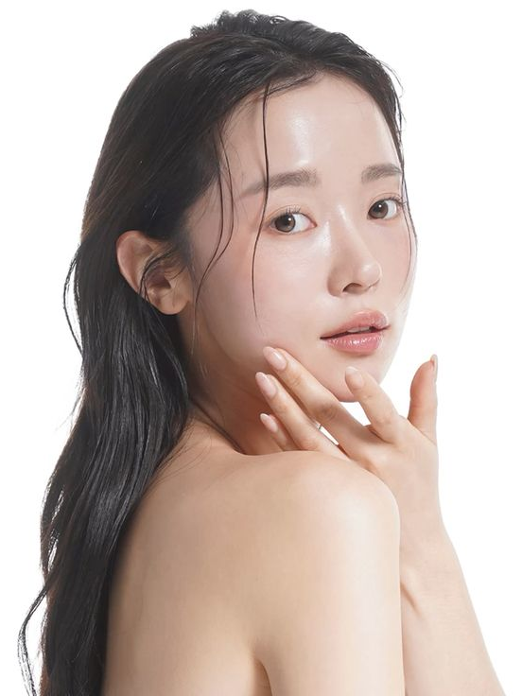
VÌ SAO SỬ DỤNG NMN TRUYỀN?
(TIẾNG NHẬT)
EXOSOME
LÀ GÌ?
(TIẾNG NHẬT)
CÓ THỂ TRUYỀN KẾT HỢP NMN VÀ EXOSOME KHÔNG?
(TIẾNG NHẬT)

Slide 5
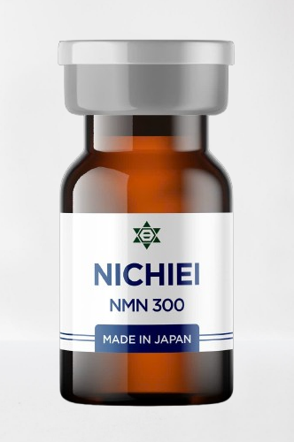
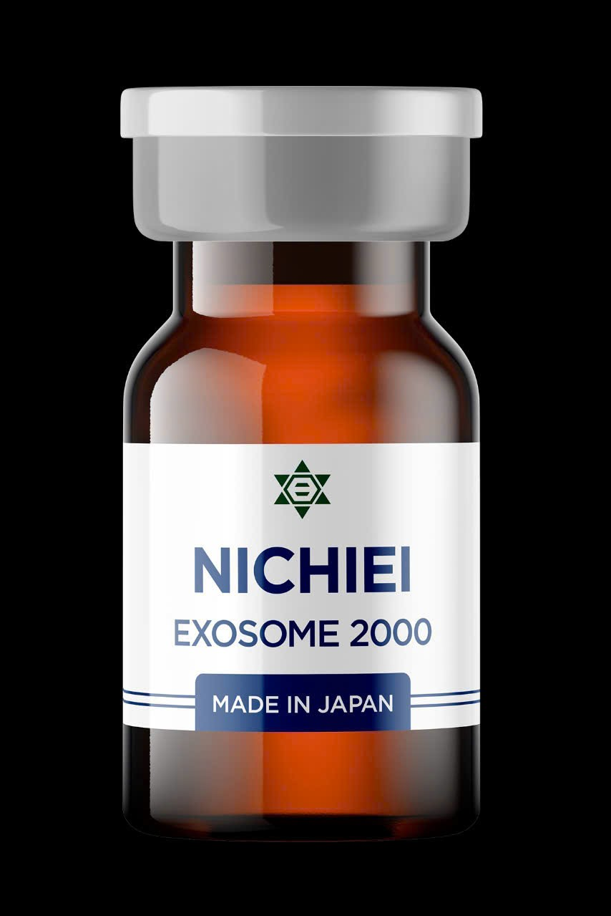
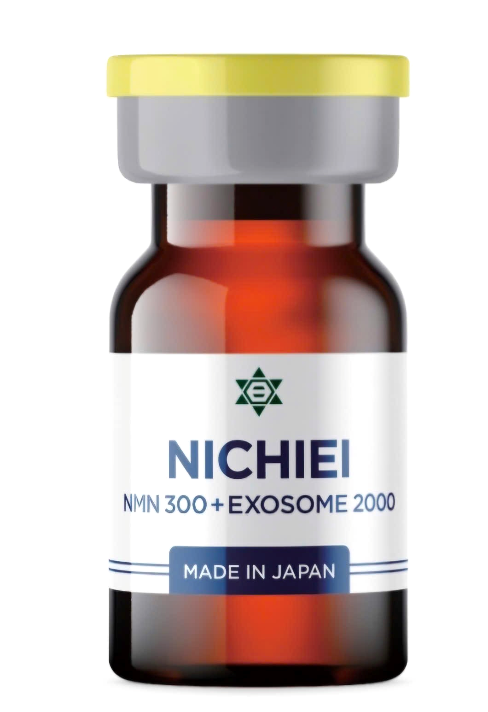
3 liệu pháp tiêm truyền phổ biến hiện nay
NMN
EXOSOME
NMN + EXOSOME

Slide 6
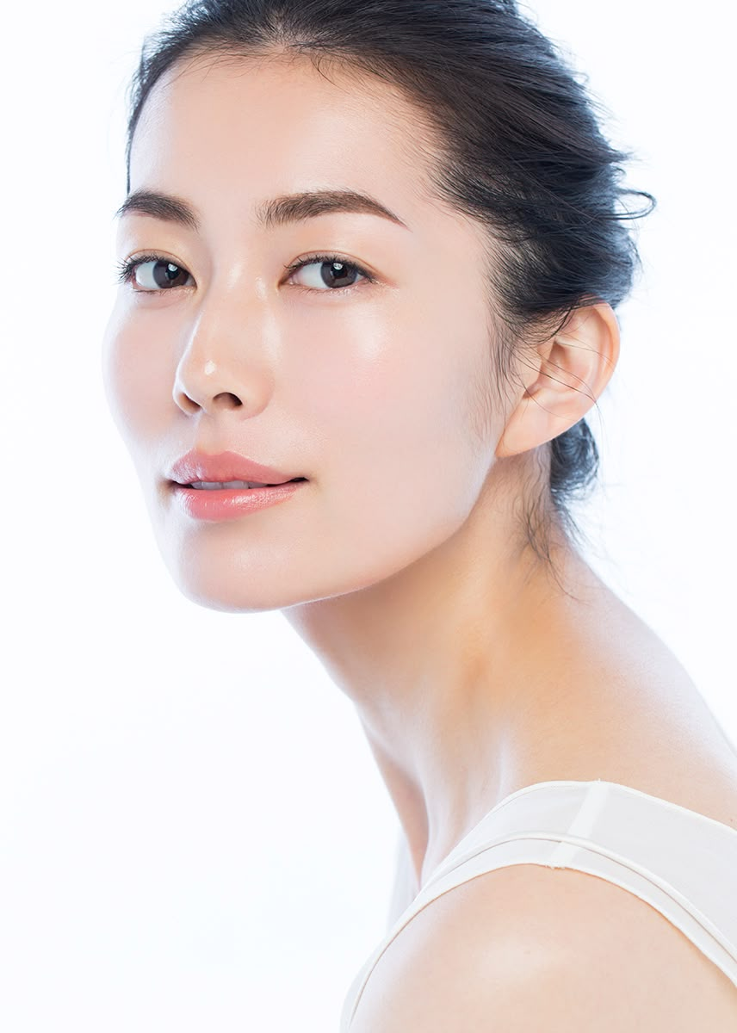
Truyền NMN
Truyền EXOSOME
Truyền kết hợp NMN + EXOSOME

Slide 7
Ưu điểm khi sử dụng NMN truyền?
(Tiếng Nhật)
Khi NMN được truyền thẳng vào tĩnh mạch, hoạt chất không bị phân hủy bởi enzyme tiêu hóa hay gan như dạng uống.
Điều này giúp tối ưu hóa lượng NMN được đưa vào máu, từ đó tăng nồng độ NAD⁺ trong tế bào nhanh hơn.
Truyền NMN thường được áp dụng trong các liệu trình chống lão hóa chuyên sâu, hoặc hỗ trợ người có nhu cầu phục hồi sau stress, suy nhược, jetlag, làm việc quá sức,...
ABC

Slide 8
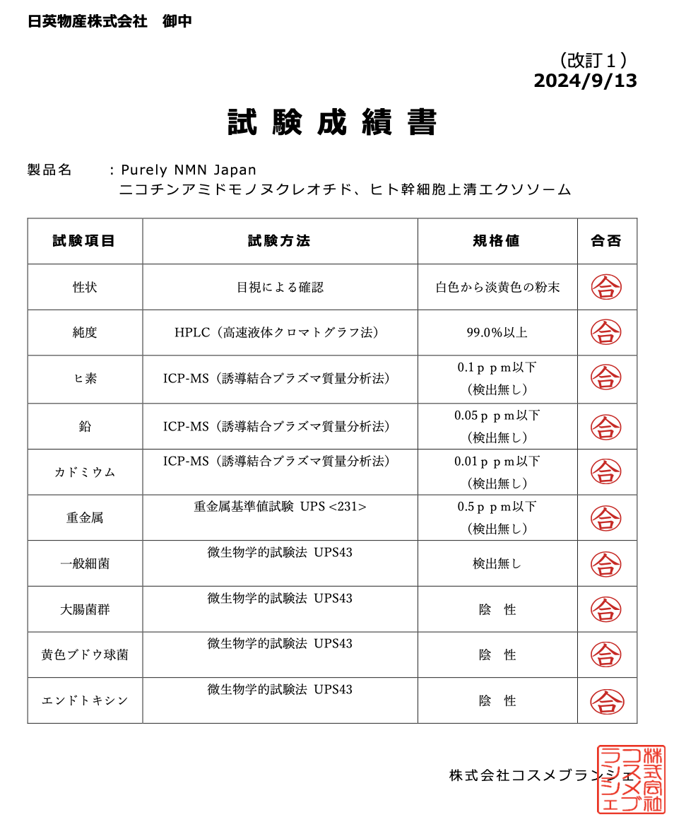

NMN có trong sản phẩm Nichiei NMN
Được chứng nhận độ tinh khiết NMN trên 99%, không chứa vi khuẩn và kim loại nặng.
(Tiếng Nhật)
ABC

Slide 9
Tiêu biểu cho dòng NMN truyền
NMN 300 & NMN 500
NMN 300
Hàm lượng & thành phần trong 1 lọ:
NMN tinh khiết 99.9%: 300mg
NMN 500
Hàm lượng & thành phần trong 1 lọ:
NMN tinh khiết 99.9%: 500mg
---
Cách dùng:
Pha 1 lọ với 100ml dung dịch nước muối truyền tĩnh mạch với tốc độ 40 giọt/phút và truyền trong 40 – 45 phút.
Liệu trình:
Người từ 30 – dưới 40 tuổi: 2 tháng 1 lần
Người từ 40 – dưới 50 tuổi: 1 tháng 1 lần
Người trên 50 tuổi: 20 ngày 1 lần
(Tiếng Nhật)

Slide 10
Truyền NMN
Truyền EXOSOME
Truyền kết hợp NMN + EXOSOME

Slide 11
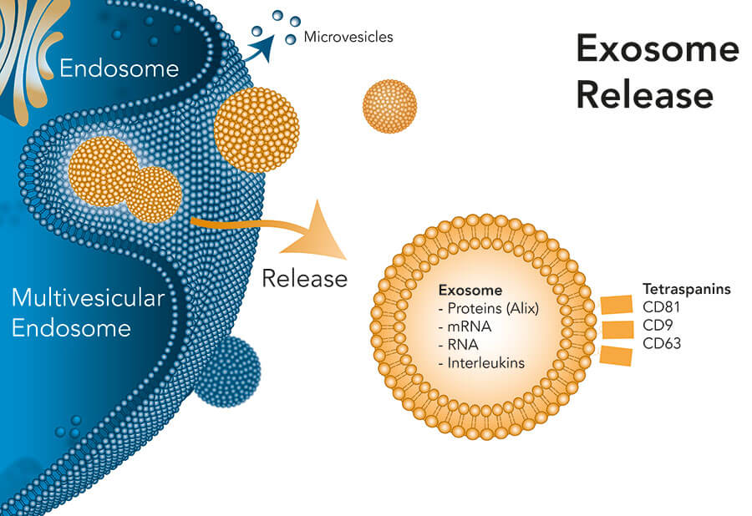
Exosome là gì?
Exosome là những “túi nano” được tiết ra từ tế bào với kích thước chỉ 30-150 nanomet, mang theo nhiều protein, DNA và RNA và các yếu tố tăng trưởng.
Chúng hoạt động như những “sứ giả” truyền tín hiệu giữa các tế bào, giúp điều hòa các chức năng tế bào, sửa chữa và tái tạo mô.
Những tác động được mong đợi từ Exosome:
Tái tạo da
Thúc đẩy chữa lành vết thương
Cải thiện các bệnh khác nhau
Phục hồi mệt mỏi
Chống lão hóa
Cải thiện rối loạn chức năng gan
Cải thiện chứng mất ngủ và trầm cảm

Slide 12
(Tiếng Nhật) Exosome là gì?
ABC

Slide 13
Khi chúng ta già đi, nếp nhăn, đốm nâu, thị lực kém, cơ bắp yếu và miễn dịch suy giảm là những lo ngại không thể tránh khỏi. → Exosome có thể can thiệp hiệu quả vào những vấn đề này.
Exosome được chiết xuất từ phần dịch nuôi cấy phía trên tế bào gốc trung mô (là phần chất lỏng không chứa tế bào nhưng chứa nhiều phân tử quan trọng). Tế bào gốc trung mô thường được lấy từ các nguồn như tủy răng, dây rốn, mô mỡ hoặc tủy xương – vốn là những mô có khả năng tái tạo tốt trong cơ thể người.
Exosome ngày càng được ưa chuộng nhờ tính không xâm lấn. Thay vì sử dụng trực tiếp tế bào từ người cho, phương pháp này chỉ dùng dịch tiết trong quá trình nuôi cấy – chứa nhiều yếu tố tăng trưởng và vật chất di truyền, giúp giảm nguy cơ thải ghép của cơ thể người nhận. Đặc biệt, Exosome có hàm lượng yếu tố tăng trưởng cao gấp 3 lần so với tế bào gốc trưởng thành, từ đó nâng cao khả năng phục hồi và tái tạo tế bào hơn.
(Tiếng Nhật)

Slide 14
Exosome có trong sản phẩm Nichiei Exosome
(Tiếng Nhật)
Sử dụng Exosome máu cuống rốn “có độ tinh khiết cao”:
Máu cuống rốn chứa các tế bào gốc mới sinh, non và hoạt động, sản sinh ra nhiều yếu tố tăng trưởng hơn tế bào gốc trưởng thành nên có tác dụng chống lão hóa và điều hòa miễn dịch mạnh mẽ.
Exosome được chiết xuất từ máu cuống rốn có độ tinh khiết vượt trội, chứa hoạt chất sinh học nhiều hơn khoảng 14 lần so với Exosome từ mỡ hoặc tủy xương. Đặc biệt, loại Exosome này còn giàu GDF11 – protein trẻ hóa nổi tiếng, với hàm lượng cao gấp 60 lần so với trong dung dịch nuôi cấy thông thường. Nhờ vậy, Exosome từ máu cuống rốn được xem là lựa chọn lý tưởng trong liệu trình chống lão hóa, tái tạo da và phục hồi cơ thể toàn diện.
ABC

Slide 15
Exosome có trong sản phẩm Nichiei Exosome
(Tiếng Nhật)
Sử dụng 99% Exosome nguyên chất
Các Exosome có độ tinh khiết trên 99% được chiết xuất bằng công nghệ thu thập độc đáo sử dụng nuôi cấy thuần khiết mà không trộn lẫn bất kỳ nguyên liệu thô nào khác. Các hạt exosome đồng nhất tối đa hóa các thành phần hoạt động. Một lọ (500mg) chứa khoảng 7.58 tỷ Exosome.
Xử lý đông khô bằng công nghệ độc đáo
Bằng cách loại bỏ độ ẩm ở mức tối đa có thể, các sản phẩm có độ tươi và độ tinh khiết cao được ổn định về mặt chất lượng, giảm thiểu những thay đổi do nhiệt, có thể được xử lý trong môi trường lên đến 40°C và đạt được khả năng phục hồi cao.
ABC

Slide 16
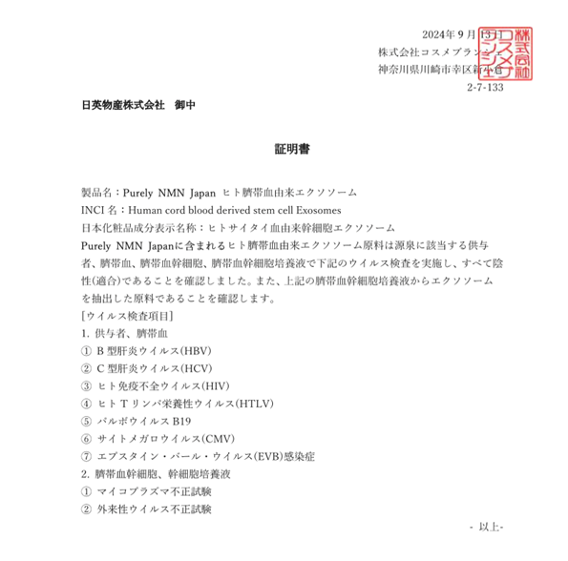
Exosome có trong sản phẩm Nichiei Exosome
Được kiểm tra nghiêm ngặt về nguồn gốc và thực hiện các xét nghiệm liên quan bệnh truyền nhiễm.
(Tiếng Nhật)
ABC
Giấy xác nhận Exosome không chứa các yếu tố bệnh truyền nhiễm

Slide 17
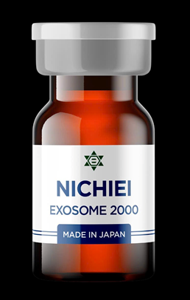
Tiêu biểu cho dòng EXOSOME
EXOSOME 2000
Hàm lượng & thành phần trong 1 lọ:
Exosome: 2000ml (chứa hơn 30 tỉ phân tử)
Ưu điểm sản phẩm:
Exosome có mật độ phân tử đậm đặc lên đến hơn 30 tỉ.
Exosome được kiểm tra kỹ lưỡng, đảm bảo độ an toàn tinh khiết cao.
Hàm lượng tinh chất tăng trưởng GDF11 cao gấp 60 lần so với dung môi nuôi cấy tế bào gốc.
Cách dùng:
Pha 1 lọ với 100ml dung dịch nước muối truyền tĩnh mạch với tốc độ 40 giọt/phút và truyền trong 40-45 phút.
Liệu trình:
Người từ 30 – dưới 40 tuổi: 2 tháng 1 lần
Người từ 40 – dưới 50 tuổi: 1 tháng 1 lần
Người trên 50 tuổi: 20 ngày 1 lần

Slide 18
Truyền EXOSOME
Truyền NMN
Truyền kết hợp NMN + EXOSOME

Slide 19

NMN hỗ trợ sản xuất năng lượng tế bào, trong khi Exosome tạo điều kiện thuận lợi cho sự truyền tin giữa tế bào với nhau.
(Tiếng Nhật)

Slide 20
Exosome có trong sản phẩm Nichiei NMN+Exosome
(Tiếng Nhật)
ABC
Sử dụng Exosome máu cuống rốn “có độ tinh khiết cao”:
Máu cuống rốn chứa các tế bào gốc mới sinh, non và hoạt động, sản sinh ra nhiều yếu tố tăng trưởng hơn tế bào gốc trưởng thành nên có tác dụng chống lão hóa và điều hòa miễn dịch mạnh mẽ.
Exosome được chiết xuất từ máu cuống rốn có độ tinh khiết vượt trội, chứa hoạt chất sinh học nhiều hơn khoảng 14 lần so với Exosome từ mỡ hoặc tủy xương. Đặc biệt, loại Exosome này còn giàu GDF11 – protein trẻ hóa nổi tiếng, với hàm lượng cao gấp 60 lần so với trong dung dịch nuôi cấy thông thường. Nhờ vậy, Exosome từ máu cuống rốn được xem là lựa chọn lý tưởng trong liệu trình chống lão hóa, tái tạo da và phục hồi cơ thể toàn diện.

Slide 21
Exosome có trong sản phẩm Nichiei NMN+Exosome
(Tiếng Nhật)
ABC
Sử dụng 99% Exosome nguyên chất
Các Exosome có độ tinh khiết trên 99% được chiết xuất bằng công nghệ thu thập độc đáo sử dụng nuôi cấy thuần khiết mà không trộn lẫn bất kỳ nguyên liệu thô nào khác. Các hạt exosome đồng nhất tối đa hóa các thành phần hoạt động. Một lọ (500mg) chứa khoảng 7.58 tỷ Exosome.
Xử lý đông khô bằng công nghệ độc đáo
Bằng cách loại bỏ độ ẩm ở mức tối đa có thể, các sản phẩm có độ tươi và độ tinh khiết cao được ổn định về mặt chất lượng, giảm thiểu những thay đổi do nhiệt, có thể được xử lý trong môi trường lên đến 40°C và đạt được khả năng phục hồi cao.

Slide 22
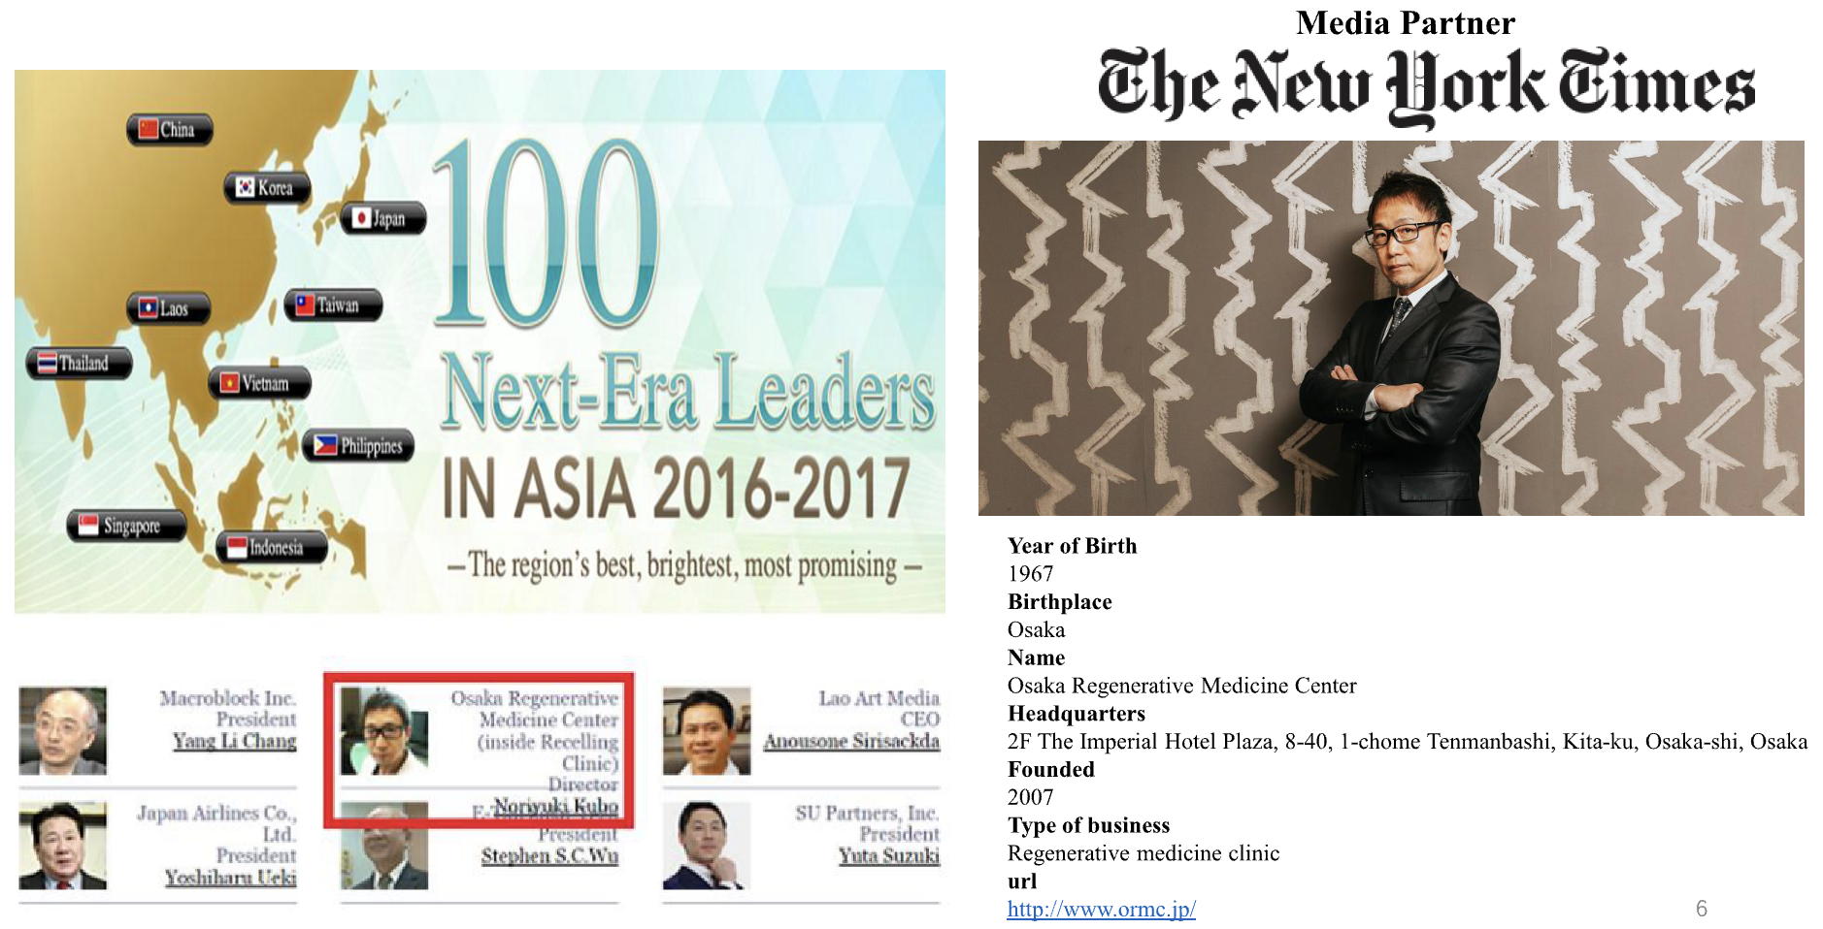
Ưu điểm của sản phẩm Nichiei NMN+Exosome
(Tiếng Nhật)
NMN tinh khiết 99,9%, đang được cung cấp cho hơn 140 clinic tại Nhật.
Exosome có mật độ phân tử đậm đặc lên đến hơn 30 tỉ phân tử Exosome.
Exosome được kiểm tra kỹ lưỡng các thông tin về bệnh truyền nhiễm và đảm bảo độ an toàn tinh khiết cao.
Hàm lượng tinh chất tăng trưởng GDF11 cao gấp 60 lần so với dung môi nuôi cấy tế bào gốc.
Exosome được sản xuất tại phòng lab của tiến sĩ Noriyuki Kubo ở Osaka – người chuyên về tế bào gốc từng được lên báo The New York Times và nhiều lần được bình chọn là một trong những nhà lãnh đạo của thế kỉ 20.
ABC

Slide 23
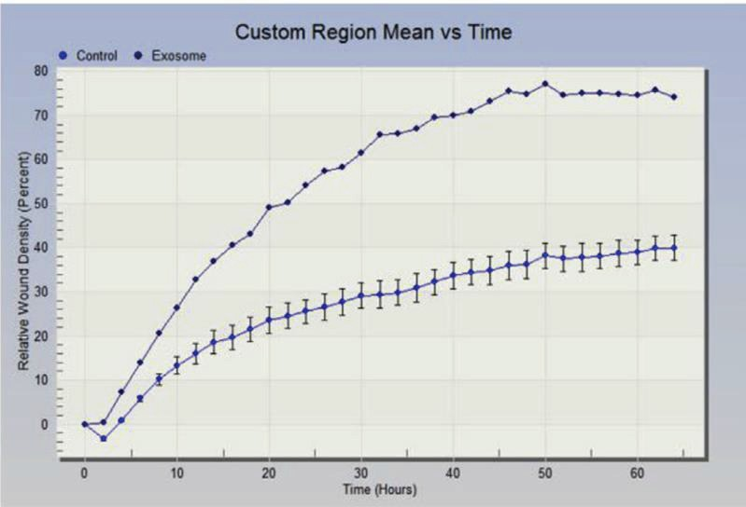
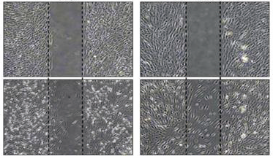
Ưu điểm của sản phẩm Nichiei NMN+Exosome
Thúc đẩy sự di chuyển của nguyên bào sợi và thể hiện tác dụng tái tạo da:
Tái tạo da và chữa lành vết thương không thể xảy ra nếu không có sự tăng sinh của nguyên bào sợi.
Exosome thúc đẩy sự di chuyển nhanh chóng và chính xác của nguyên bào sợi và chứng minh tác dụng tái tạo da mạnh mẽ.
キズ部位の細胞移動性の測定
線維芽細胞の移動率の時間別測定
対照群
臍帯血幹細胞エクソソーム
臍帯血幹細胞エクソソーム
1.8倍
０日
対照群
４日
Yếu tố tăng trưởng hiệu quả nồng độ cao
Hiệu quả tái tạo da tuyệt vời
Tác dụng chống viêm da tuyệt vời
Truyền tải nhanh và chính xác

Slide 24
(Tiếng Nhật)
ABC
キズ部位の細胞移動性の測定
線維芽細胞の移動率の時間別測定
対照群
臍帯血幹細胞エクソソーム
臍帯血幹細胞エクソソーム
1.8倍
０日
対照群
４日
Yếu tố tăng trưởng hiệu quả nồng độ cao
Hiệu quả tái tạo da tuyệt vời
Tác dụng chống viêm da tuyệt vời
Truyền tải nhanh và chính xác

Slide 25
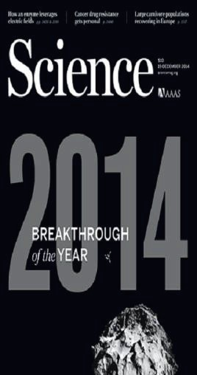
Ưu điểm của sản phẩm Nichiei NMN+Exosome
Mức độ biểu hiện vượt trội của protein trẻ hóa “GDF-11” trong exosome
Protein trẻ hóa “GDF-11” đã được công bố trên các tạp chí học thuật hàng đầu thế giới Science, Cell và Nature.
GDF-11 (Yếu tố khác biệt tăng trưởng 11) là gì?
Là yếu tố biệt hóa tăng trưởng được coi là chìa khóa của tuổi trẻ, có tác dụng tái tạo và làm săn chắc da bằng cách tăng sinh nguyên bào sợi và tăng sinh collagen, Elastin, v.v.
GDF-11 biểu hiện cao gấp 120 lần so với tế bào gốc tủy xương và mỡ
GDF-11 biểu hiện cao hơn 60 lần so với môi trường nuôi cấy tủy xương và tế bào gốc mỡ
150
120倍
80
60倍
60
100
40
50
20
0
0
骨髄
脂肪
臍帯血
骨髄
脂肪
臍帯血

Slide 26
(Tiếng Nhật)
Mức độ biểu hiện vượt trội của protein trẻ hóa “GDF-11” trong exosome
Protein trẻ hóa “GDF-11” đã được công bố trên các tạp chí học thuật hàng đầu thế giới Science, Cell và Nature.
GDF-11 (Yếu tố khác biệt tăng trưởng 11) là gì?
Là yếu tố biệt hóa tăng trưởng được coi là chìa khóa của tuổi trẻ, có tác dụng tái tạo và làm săn chắc da bằng cách tăng sinh nguyên bào sợi và tăng sinh collagen, Elastin, v.v.
GDF-11 biểu hiện cao gấp 120 lần so với tế bào gốc tủy xương và mỡ
GDF-11 biểu hiện cao hơn 60 lần so với môi trường nuôi cấy tủy xương và tế bào gốc mỡ
150
120倍
80
60倍
60
100
40
50
20
0
0
骨髄
脂肪
臍帯血
骨髄
脂肪
臍帯血

Slide 27
Ưu điểm của sản phẩm Nichiei NMN+Exosome
Nhờ chứa hàm lượng cao GDF-11 – một loại protein được mệnh danh là “chìa khóa trẻ hóa”, Exosome có khả năng kích thích tái tạo da mạnh mẽ, giúp da phục hồi nhanh hơn, mịn màng và trẻ trung hơn.
Nồng độ Exosome càng cao thì quá trình tổng hợp collagen type I & III, vốn là thành phần cấu thành của da, càng hiệu quả.
Collagen type Ⅰ合成約143 % 増加
Collagen type Ⅲ合成約67%増加
コラーゲン I増加率（％）
コラーゲン Ⅲ増加率（％）
300
300
143%増加
250
250
Relative expression level of COL1A1 mRNA
Relative expression level of COL3A1 mRNA
200
200
67%増加
150
150
100
100
50
50
0
0
対照群
5% 処理後
対照群
5% 処理後

Slide 28
(Tiếng Nhật)
Nhờ chứa hàm lượng cao GDF-11 – một loại protein được mệnh danh là “chìa khóa trẻ hóa”, Exosome có khả năng kích thích tái tạo da mạnh mẽ, giúp da phục hồi nhanh hơn, mịn màng và trẻ trung hơn.
Nồng độ Exosome càng cao thì quá trình tổng hợp collagen type I & III, vốn là thành phần cấu thành của da, càng hiệu quả.
Collagen type Ⅰ合成約143 % 増加
Collagen type Ⅲ合成約67%増加
コラーゲン I増加率（％）
コラーゲン Ⅲ増加率（％）
300
300
143%増加
250
250
Relative expression level of COL1A1 mRNA
Relative expression level of COL3A1 mRNA
200
200
67%増加
150
150
100
100
50
50
0
0
対照群
5% 処理後
対照群
5% 処理後

Slide 29
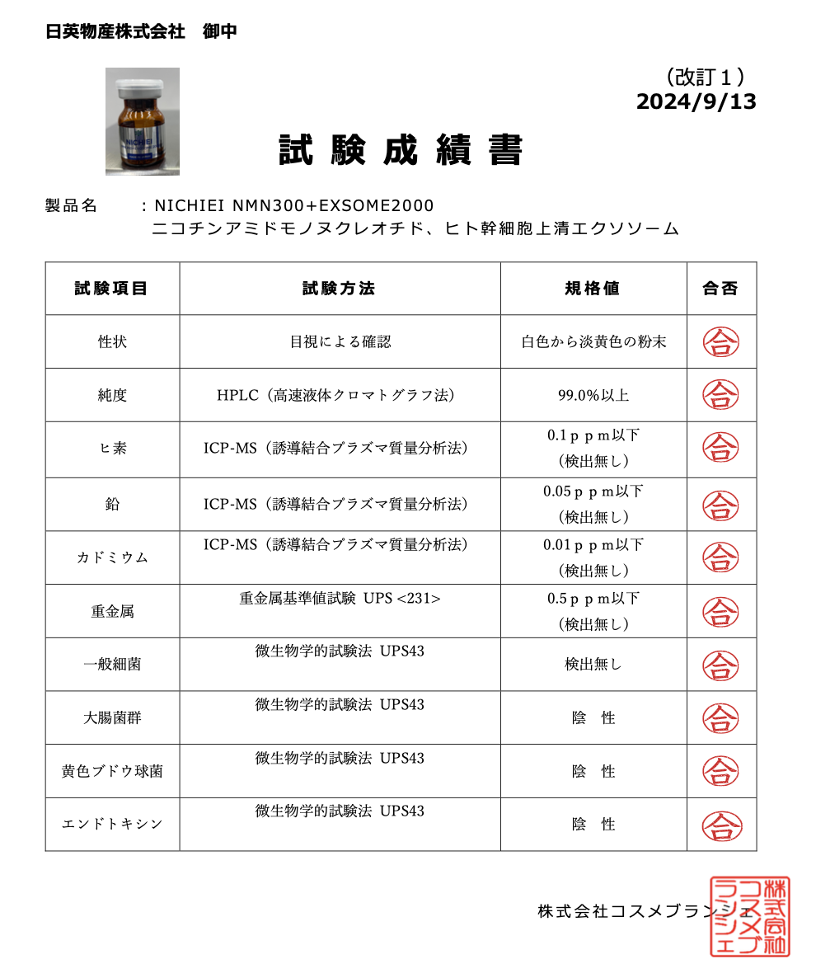
Exosome có trong sản phẩm Nichiei NMN+Exosome
Được kiểm tra nghiêm ngặt về nguồn gốc và thực hiện các xét nghiệm liên quan bệnh truyền nhiễm.
(Tiếng Nhật)
ABC
Giấy xác nhận Exosome không chứa các yếu tố bệnh truyền nhiễm

Slide 30
NMN có trong sản phẩm
Nichiei NMN+Exosome
Được chứng nhận độ tinh khiết NMN trên 99%, không chứa vi khuẩn và kim loại nặng.
(Tiếng Nhật)
ABC

Slide 31
Tiêu biểu cho dòng NMN + EXOSOME
NMN 300+ EXOSOME 2000
Hàm lượng & thành phần trong 1 lọ:
NMN tinh khiết 99.9%: 300mg
Exosome: 2000ml (chứa hơn 30 tỉ phân tử)
Ưu điểm sản phẩm:
NMN tinh khiết cao 99.9%
Exosome có mật độ phân tử đậm đặc lên đến hơn 30 tỉ.
Exosome được kiểm tra kỹ lưỡng, đảm bảo độ an toàn tinh khiết cao.
Hàm lượng tinh chất tăng trưởng GDF11 cao gấp 60 lần so với dung môi nuôi cấy tế bào gốc.
Cách dùng:
Pha 1 lọ với 100ml dung dịch nước muối truyền tĩnh mạch với tốc độ 40 giọt/phút và truyền trong 40-45 phút.
Liệu trình:
Người từ 30 – dưới 40 tuổi: 2 tháng 1 lần
Người từ 40 – dưới 50 tuổi: 1 tháng 1 lần
Người trên 50 tuổi: 20 ngày 1 lần

Slide 32
Tiêu biểu cho dòng NMN + EXOSOME
NMN 300+ EXOSOME 2000
Cách truyền khác:
Phần lớn các clinic sẽ pha 2~3cc với 100ml dung dịch nước muối truyền và truyền trong 20-30 phút. Một số clinic pha với 50ml dung dịch nước muối và truyền trong 15-20 phút.
Hạn sử dụng:
2 năm kể từ ngày sản xuất.
Lưu ý:
Sản phẩm phải được thực hiện bởi các bác sĩ và chuyên gia y tế.
Kiểm tra phản ứng kích ứng trước khi truyền.
Thực hiện tại các phòng khám có chức năng tiêm truyền và được trang bị đầy đủ dung cụ sơ cấp cứu.
KHÔNG khuyến khích các trường hợp tự ý tiêm truyền tại nhà.
Nếu có bất kỳ vấn đề gì về sức khoẻ, cần tư vấn với bác sĩ trước khi quyết định tiêm truyền.

Slide 33
Cảm ơn quý vị đã chú ý theo dõi và lắng nghe!
NICHIEI ASIA
Đại diện chính thức của tập đoàn Nichiei Bussan Nhật Bản tại Việt Nam

